Slide 1


Slide 2

Encuesta hábitos de consumo
Encuesta sobre hábitos de consumo del pescado y otros productos del mar en España
Realizada a 1.339 individuos mayores de 18 años
Meses de abril y mayo de 2022

Slide 3
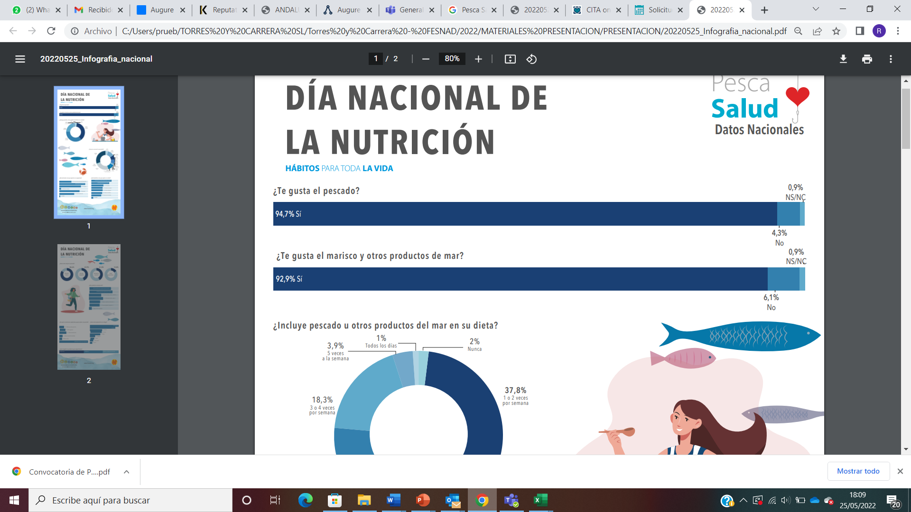
¿Les gusta el pescado y el marisco a los españoles?

Slide 4
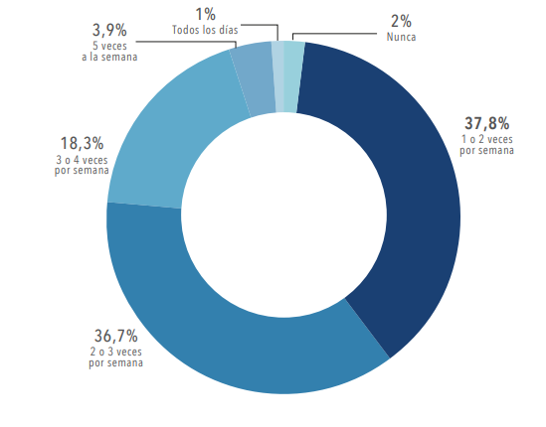
¿Se incluye habitualmente en la dieta?
Tan sólo el 18,3% incluye este tipo de alimentos habitualmente en su dieta, con un consumo mínimo de 3 o 4 veces por semana o más.

Slide 5
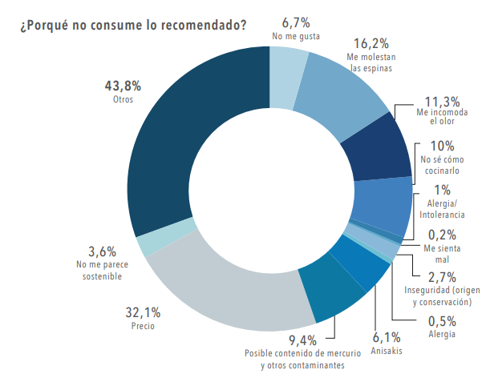
¿Por qué no se consumen más raciones de pescado?
El motivo de que no se consuman las raciones recomendadas son:
El precio (32,1%)
La molestia de las espinas (16,2%)
Me incomoda el olor (11,3%)
No saber cómo cocinarlo (10%)
Posible contenido en mercurio y otros contaminantes (9,4%)
La preocupación por el anisakis (6,1%).

Slide 6

Lugar y tipo de compra
El lugar de compra habitual del pescado y otros productos del mar es:
  El supermercado e hipermercado (73%)
  Las pescaderías (60%)
  Los mercados tradicionales (36%)
El 85% de los encuestados compra el pescado fresco, frente un 44% que lo compra congelado y un 42% que lo adquiere en conserva.
El 42% de los encuestados congela el pescado fresco antes de su consumo, el 27% sólo si lo va a consumir crudo y un 32% no lo congela.

Slide 7


Consumo saludable
  La frescura de las piezas (75%), precio (64%) , procedencia (41%) y tamaño de las piezas (27%), son los principales factores de compra.
  Por otra parte, desde que comenzó la pandemia, el 20% de los encuestados ha incluido más pescado y productos del mar en sus hábitos alimentarios, por dos motivos principalmente:
  Por llevar una dieta sana
  Por sus propiedades (antioxidantes, antiinflamatorias, etc).

Slide 8
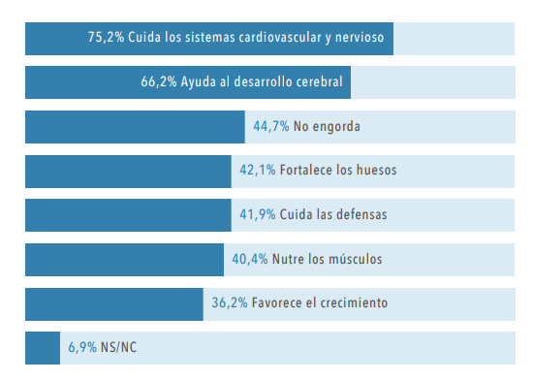
Consumo saludable
  El pescado tiene una percepción de alimento beneficioso para la salud. El 75,2% de los encuestados afirma que ayuda a los sistemas cardiovascular y nervioso, para el 66,2% ayuda al desarrollo cerebral y cognitivo y para el 44,7% ayuda a controlar el peso por tener pocas calorías

Slide 9
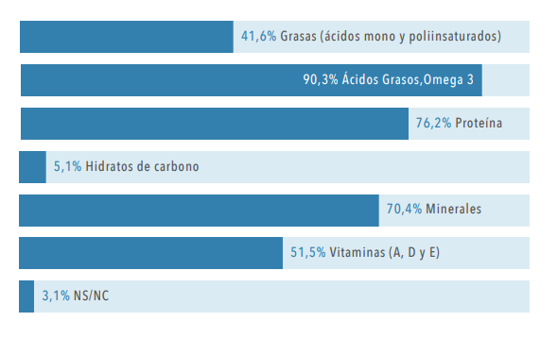
Rico en nutrientes
  Para el 90,3% de los encuestados el pescado y productos son ricos en Ácidos grasos Omega-3, alto en proteínas (76,2%), en minerales (70,4%) y vitaminas (51,5%).

Slide 10
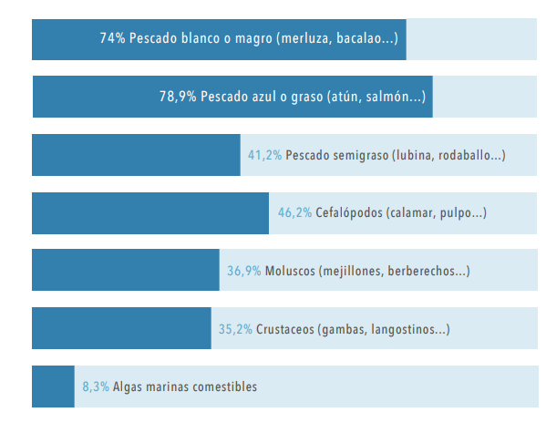
¿Cuáles son los que más se consumen?
Si bien su consumo no afecta a que sea en la comida o en la cena y tampoco en la época del año, el pescado azul es el más consumido, seguido del pescado blanco o magro y los cefalópodos

Slide 11
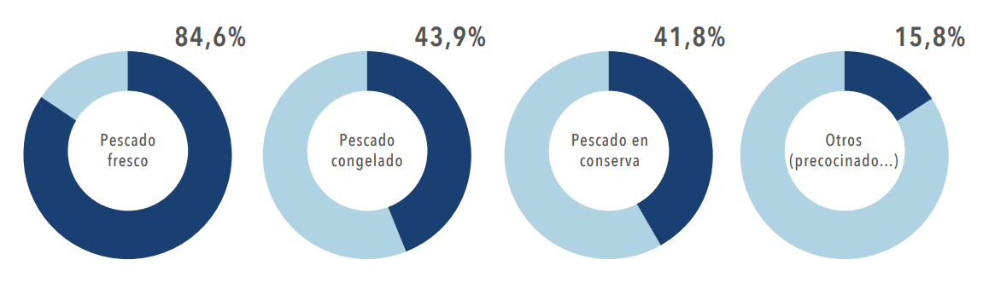
¿Cómo suele comprar el pescado?
  La mayoría de la población elige el pescado fresco, (84,6%), seguido del 43,9% de la población que también se decanta por el pescado congelado.

Slide 12
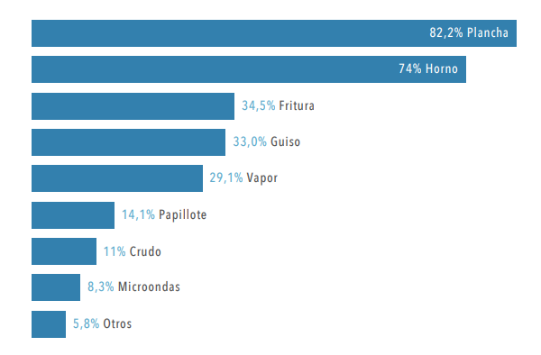
Tipo de cocinado
En cuanto al lugar más habitual de su preparación y consumo es en casa con un 92%, y se suele preparar:

Slide 13

¿Una preparación más compleja?
Al 53% de los encuestados piensa que la preparación del pescado/productos del mar es más complicada que con otros alimentos:

